Slide 1
Bonjour!
jeudi, le deux mars

Slide 2
Travail de cloche
Translate into French: As soon as they see the signal (le signe), they will scream « surprise ».

Slide 3
Bonjour!
jeudi, le deux mars

Slide 4
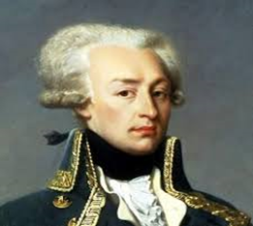
When the first American troops arrived in France to fight during World War I, Col. Charles Stanton tried to say in French “Lafayette, we are here!” but actually spouted ungrammatical gobbledy-gook

Slide 5
AVERTISSEMENT
examen, unité 5
Demain: vendredi, le trois mars
Vous devrez écrire de La Cigale et La Fourmi.
Vous devrez écrire d’un emploi possible.

Slide 6
un entretien la formation appeler gagner le niveau
un pompier dont une entreprise rester sur ligne où
lettre de motivation un stage lequel dès que une carrière
un poste dring-dring quand jour de congé le patron qui
de la part de un plombier lettre de recommandation un métier
le salaire chômage la poste plein-temps rendez-vous

Slide 7
Les pronoms relatifs

Slide 8
La cigale et la fourmi

Slide 9
une profession

Slide 10
Devoirs

Slide 11
Billet de sortie
Write a sentence which uses qui as a relative pronoun.

